Slide 1
ERPOLOGIA • KURS PRAKTYCZNY
Handel i Magazyn
w enova365
HM
Od zamówienia do wyniku
Kartoteki • sprzedaż • magazyn • faktura • koszt • marża
Cel: wynik, który można wyjaśnić i udowodnić.
ERPOLOGIA • HANDEL I MAGAZYN
01
Notes:
Otwórz kurs pytaniem: który dokument pokazuje zamiar klienta, który fizyczny ruch, a który sprzedaż i należność? Zapowiedz, że cały kurs rozdziela te skutki.
[Sources]
- Soneta: https://www.enova.pl/moduly-systemu/moduly-podstawowe/handel/
- ERPologia — scenariusz HM-01.

Slide 2
MODEL PRACY
Jeden proces, cztery różne skutki
1
2
3
4
Zamówienie
→
WZ
→
Faktura
→
Kontrola
popyt i warunki
ilość i koszt zasobu
sprzedaż i należność
marża i decyzja
Nie oceniaj marży, dopóki system nie zna kosztu rozchodowanego zasobu.
ERPOLOGIA • HANDEL I MAGAZYN
02
Notes:
Podkreśl różnicę pomiędzy dokumentem opisującym zamiar a dokumentem wywołującym skutek magazynowy.
[Sources]
- Soneta: Handel — łańcuchy dokumentów oferta, zamówienie, faktura i dokument magazynowy.
- Publiczne demo enova365, dostęp 02.09.2026.

Slide 3
ŚCIEŻKA
Kurs prowadzi od danych do decyzji
M0–M2
Dane i konfiguracja
kartoteki, magazyny, ceny, role
M3–M5
Sprzedaż i magazyn
ZO, pokrycie, WZ, FV, płatność
M6–M7
Zakup i wyjątki
ZD, PZ, korekty, inwentaryzacja
M8+B1
Wynik i automatyzacja
marża, kontrole, EDI, etykiety
32 lekcje • 8 laboratoriów • egzamin praktyczny
ERPOLOGIA • HANDEL I MAGAZYN
03
Notes:
Pokaż, że ścieżka nie jest katalogiem ekranów. Każdy moduł przygotowuje dane lub dowód potrzebny w następnym.
[Sources]
- ERPologia — program kursu Handel i Magazyn 1.0.

Slide 4
PRZYPADEK DEMO
HM-01 ma znany wynik przed rozpoczęciem
Zamówienie
Sprzedaż netto
2 700 PLN
4 × BAT-080
640 PLN
8 × SHOCK-042
1 760 PLN
Koszt zasobów
1 520 PLN
2 × CLUTCH-180
300 PLN
MARŻA 1 180 PLN • 43,70%
ERPOLOGIA • HANDEL I MAGAZYN
04
Notes:
To wynik referencyjny niezależnej, fikcyjnej firmy demo. Uczestnik zna cel, ale musi wykazać go dokumentami.
[Sources]
- ERPologia — skoroszyt Dane Demo, arkusz Scenariusz_HM01.

Slide 5
DANE PODSTAWOWE
Kartoteka przesądza o jakości całego łańcucha
Kontrahent
Kontrola przed dokumentem
nabywca, odbiorca, płatność, dostawa i limit
Towar
01 brak duplikatu
02 właściwa jednostka
03 poprawna stawka VAT
04 aktywna karta i cennik
unikalny kod, jednostka, VAT, typ i grupa
Warunki handlowe
magazyn, cennik, rabat i domyślny dostawca
ERPOLOGIA • HANDEL I MAGAZYN
05
Notes:
Zademonstruj, że błąd w jednostce albo karcie towaru przenosi się do wszystkich dokumentów, raportów i integracji.
[Sources]
- Soneta: https://enova.pl/rozwiazania/handel-i-magazyn/
- Systemowe, s. 115–118 — identyfikatory EAN/GLN/NIP w EDI.

Slide 6
SPRZEDAŻ
Zamówienie tworzy popyt — nie fizyczny stan
Oferta
ZO
Pokrycie
WZ
→
→
→
warunki
popyt
rezerwacja
wydanie
Punkt kontrolny: stan magazynu, stan zamówień i dostępność muszą być czytane osobno.
ERPOLOGIA • HANDEL I MAGAZYN
06
Notes:
Pokaż przypadek braku pełnego pokrycia i decyzję o dostawie częściowej.
[Sources]
- Soneta: https://www.enova.pl/rozwiazania/handel-magazyn/ — zamówienia, rezerwacje i przyszłe dostawy.

Slide 7
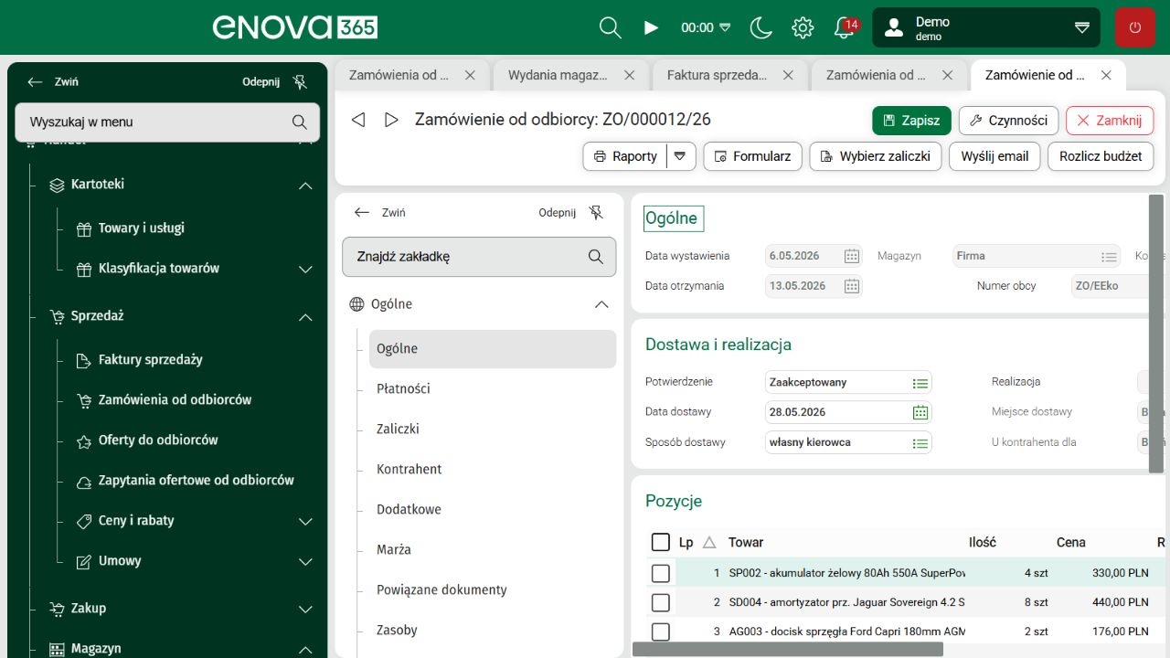
DEMO PRODUCENTA
Zamówienie zbiera warunki i pozycje
Czytaj w tej kolejności
1. Daty
wystawienia i dostawy
2. Warunki
magazyn i sposób dostawy
3. Pozycje
towar, ilość, cena
ERPOLOGIA • HANDEL I MAGAZYN
07
Notes:
Na ekranie publicznego demo pokaż daty, magazyn, potwierdzenie i pozycje. Nie edytuj danych współdzielonych.
[Sources]
- Publiczne demo enova365: https://demo.enova365.pl/Login/ (dostęp 02.09.2026).

Slide 8
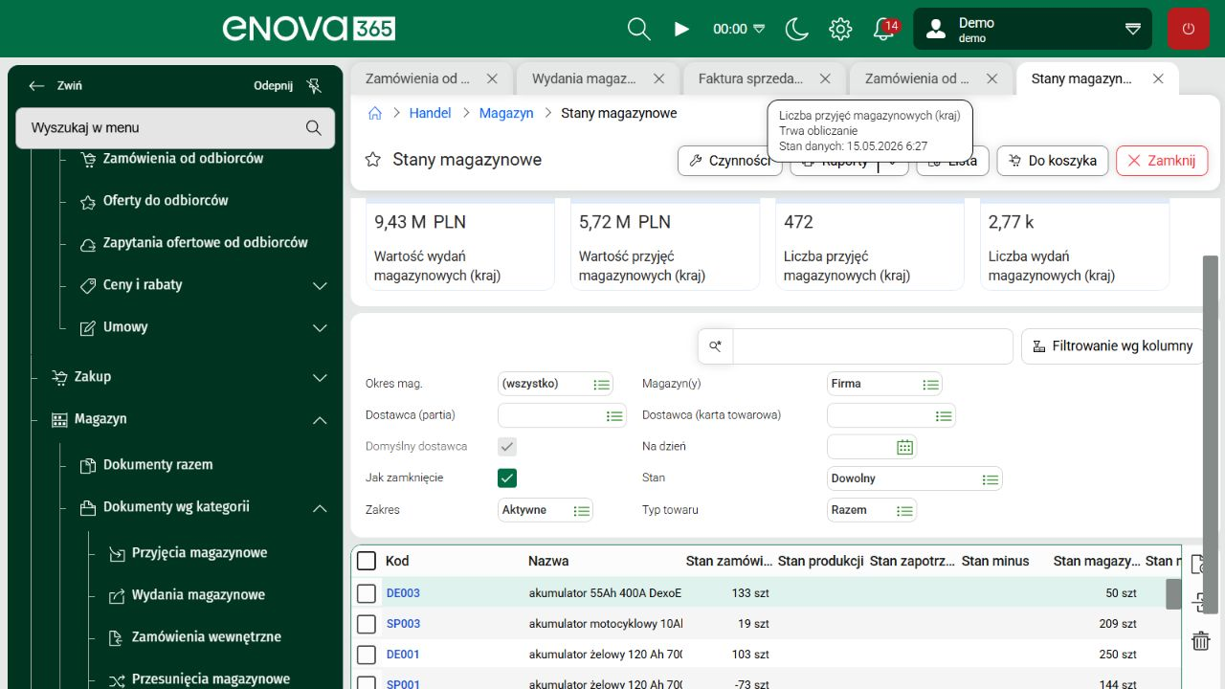
DOSTĘPNOŚĆ
Stan magazynu to tylko jedna z kolumn decyzji
Stan zamówień
Stan magazynu
Stan minus
Wartość magazynu
ERPOLOGIA • HANDEL I MAGAZYN
08
Notes:
Porównaj kolumny i zapytaj: ile mamy fizycznie, ile obiecaliśmy oraz co można wydać bez decyzji wyjątkowej?
[Sources]
- Publiczne demo enova365, stany magazynowe (dostęp 02.09.2026).
- Soneta: Handel i Magazyn — stany bieżące i historyczne.

Slide 9
MAGAZYN I WYCENA
Koszt powstaje z zasobu i źródła przyjęcia
PZ
Zasób
WZ
Marża
+ ilość
+ wartość
→
partia i koszt
→
− ilość
− koszt
→
sprzedaż − koszt
FIFO/LIFO lub inna metoda ma wpływ na koszt — dlatego procent marży wymaga wyceny magazynowej.
ERPOLOGIA • HANDEL I MAGAZYN
09
Notes:
Wyjaśnij, że cena sprzedaży nie mówi nic o rzeczywistym koszcie bez źródła zasobu.
[Sources]
- Soneta: Handel — FIFO/LIFO i inne metody wyceny.
- Soneta: Handel i Magazyn — źródła wydań magazynowych.

Slide 10
FAKTUROWANIE
WZ, faktura i należność muszą tworzyć jeden ślad
WZ
FV
Płatność
Limit
14 szt.
1 520 koszt
→
2 700 netto
621 VAT
→
3 321 brutto
7 dni
→
5 000 PLN
kontrola ekspozycji
Dowód: drzewo powiązanych dokumentów + zakładka płatności.
ERPOLOGIA • HANDEL I MAGAZYN
10
Notes:
Po fakturowaniu sprawdź relację WZ–FV, termin i wartość należności oraz limit kontrahenta.
[Sources]
- Finanse i Księgowość, s. 311 — powiązane dokumenty.
- Systemowe, s. 183 — faktura z jednym lub wieloma WZ.

Slide 11
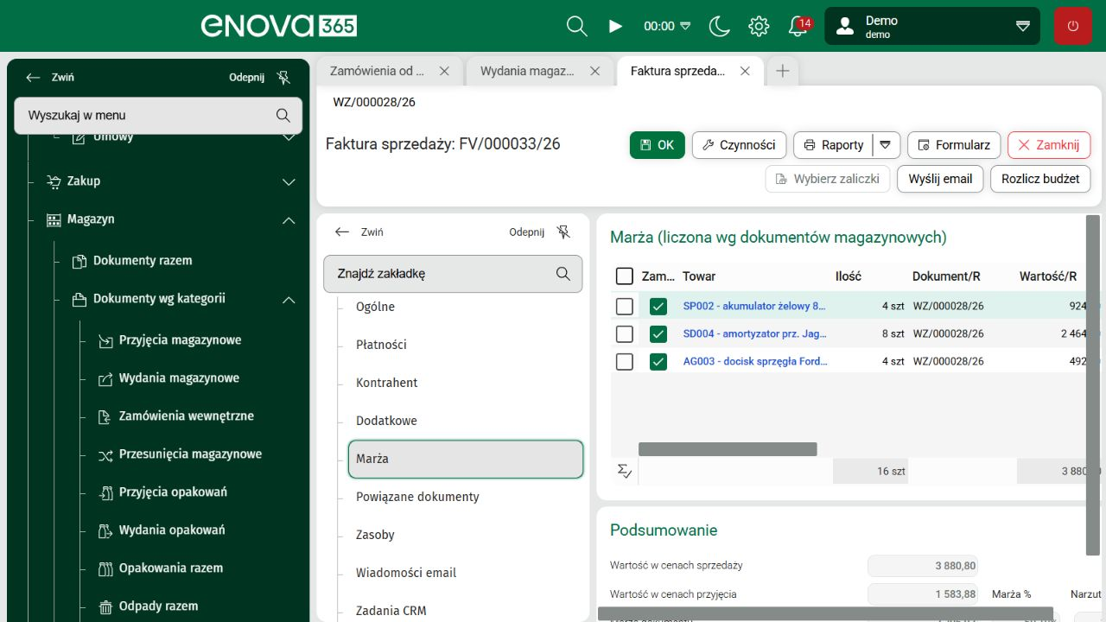
DEMO MARŻY
Marża staje się wiarygodna po rozchodzie zasobów
Sprawdź trzy liczby
Sprzedaż
2 700
Koszt
1 520
Marża
1 180
ERPOLOGIA • HANDEL I MAGAZYN
11
Notes:
Zrzut jest przykładem mechanizmu producenta; liczby kursowe pochodzą z kontrolowanego przypadku HM-01. Nie mieszaj obu przypadków.
[Sources]
- Publiczne demo enova365, zakładka Marża (dostęp 02.09.2026).
- ERPologia — wynik referencyjny HM-01.

Slide 12
ZAKUP
Zakup powinien ujawnić różnicę, nie ją ukryć
ZD
PZ
FZ
Wyjątek
→
→
→
zamówiono 20
przyjęto 18
faktura dostawcy
2 szt. do decyzji
Każda rozbieżność ma właściciela, decyzję, termin i dowód.
ERPOLOGIA • HANDEL I MAGAZYN
12
Notes:
Pokaż zakup częściowy. Celem nie jest wymuszenie zgodności, lecz kontrolowana obsługa różnicy.
[Sources]
- Soneta: Handel i Magazyn — zamówienia do dostawców, PZ i dokumenty zakupu.

Slide 13
ZWROTY I INWENTARYZACJA
Korekta odwraca skutek, a nie historię
Zwrot
powiąż z dokumentem źródłowym i sprawdź ilość
Błąd krytyczny
Kasowanie dokumentu lub ręczna zmiana stanu bez pozostawienia śladu audytowego.
Korekta wartości
udokumentuj przyczynę i zakres
Inwentaryzacja
spis → różnica → decyzja → dokument
ERPOLOGIA • HANDEL I MAGAZYN
13
Notes:
Zwróć uwagę, że korekty i dokumenty inwentaryzacyjne są częścią historii, nie przeszkodą do usunięcia.
[Sources]
- Soneta: Handel i Magazyn — zwroty, korekty i inwentaryzacja.

Slide 14
KONTROLA KOŃCOWA
Dziesięć kontroli zamyka przypadek dowodowo
01
Kartoteka
06
Koszt
02
Warunki
07
Marża
03
Ilość
08
Należność
04
Dostępność
09
Wyjątki
05
Powiązania
10
Dowód
WARUNEK: ZERO NIEWYJAŚNIONYCH RÓŻNIC
ERPOLOGIA • HANDEL I MAGAZYN
14
Notes:
Uczestnik powinien zamknąć przypadek dopiero po przejściu wszystkich dziesięciu kontroli.
[Sources]
- ERPologia — checklista HM-01.

Slide 15
LABORATORIUM
Egzamin sprawdza proces, nie pamięć ekranów
8 laboratoriów
Próg zaliczenia
dane → sprzedaż → dostępność → WZ/FV → marża → zakup → zwrot → egzamin
80 / 100
oraz brak błędu krytycznego
Dowód: numery dokumentów, parametry, wynik i zrzut/eksport.
ERPOLOGIA • HANDEL I MAGAZYN
15
Notes:
Wyjaśnij kryteria egzaminu i błąd krytyczny: brak powiązania, niewyjaśniona różnica albo marża bez kosztu.
[Sources]
- ERPologia — rubryka oceny kursu Handel i Magazyn 1.0.

Slide 16
PAKIET GOTOWY DO WDROŻENIA
Odtwórz bazę.
Przejdź HM-01.
Zapisz dowody.
✓
Pakiet kursowy
e-book • prezentacja • XLSX • film AI • napisy
erpologia.pl
Następny krok: test na docelowej wersji enova365 i publikacja bazy szkoleniowej na własnym serwerze.
ERPOLOGIA • HANDEL I MAGAZYN
16
Notes:
Zakończ konkretnym działaniem: odtworzyć dane, wykonać przypadek, porównać wyniki i dopiero wtedy utworzyć backup do publikacji.
[Sources]
- ERPologia — pakiet Handel i Magazyn 1.0.

